Slide 1
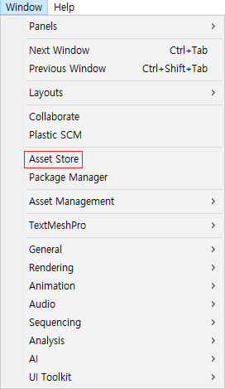
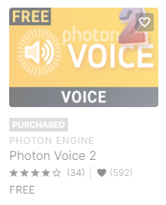
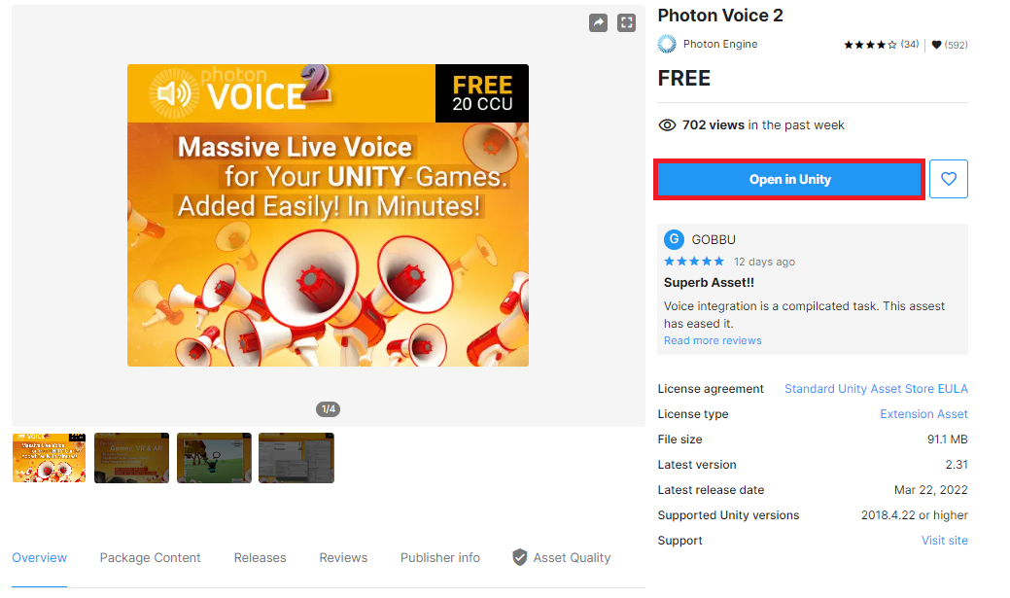
첫 번째 튜토리얼
1. 첫 번째로 Window에서 Asset Store를 선택합니다.
이제 Asset Store에서 Photon Voice 2를 검색하고 Photon Voice 2 - FREE 에셋을 선택합니다.
2. 그리고 Photon Voice 2 - FREE 에셋을 Import합니다.

Slide 2
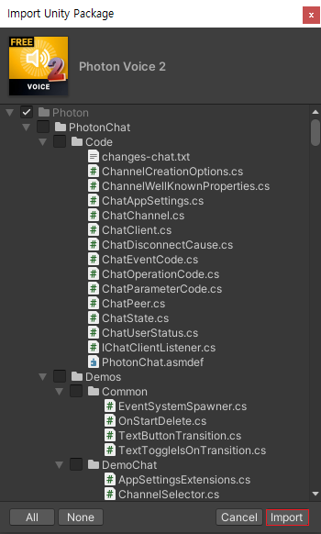
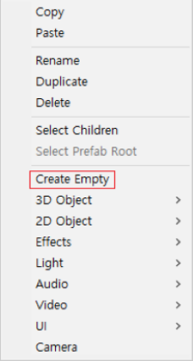
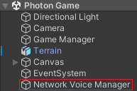
두 번째 튜토리얼
3. 그런 다음 Photon Voice 2 - FREE에 있는 파일을 내 프로젝트에 포함시킵니다.
4. 그다음으로 빈 게임 오브젝트를 생성하고 Network Voice Manager라는 이름으로 정의합니다.

Slide 3

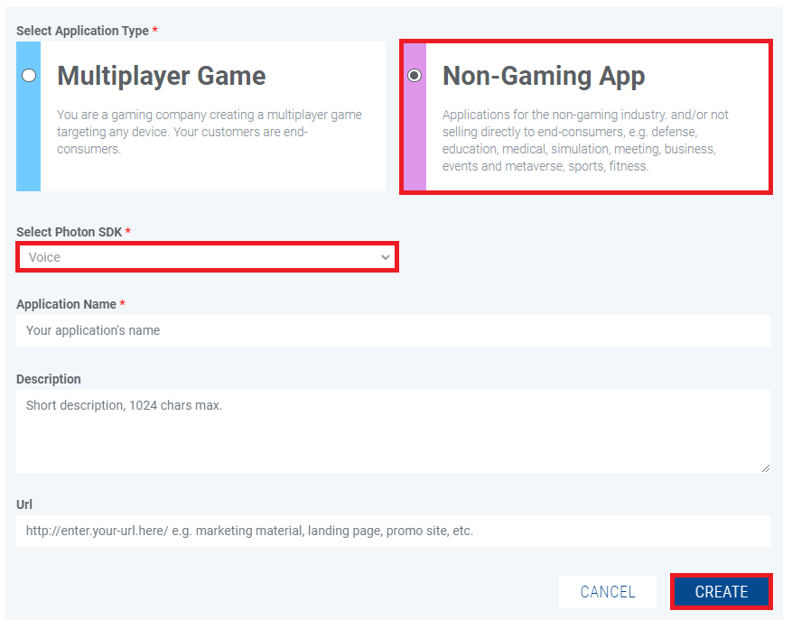
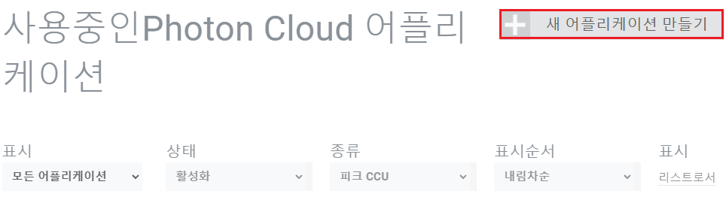
세 번째 튜토리얼
5. 그러고 나서 Photon Voice Network 컴포넌트를 추가합니다.
7. 그리고 Select Application Type을 Non-Gaming App으로 설정합니다.
그런 다음 Select Photon SDK를 Voice로 선택한 다음 CREATE를 선택합니다.
6. 이제 포톤 사이트에서 새 어플리케이션 만들기를 선택합니다.

Slide 4
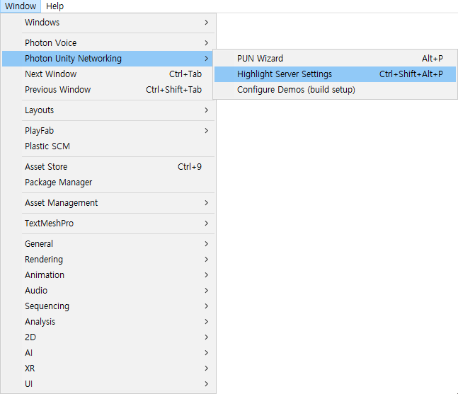
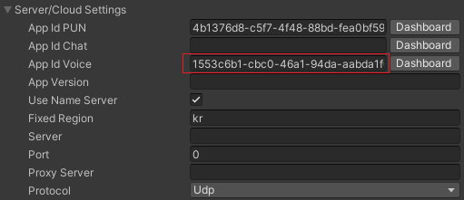

네 번째 튜토리얼
9. 그러고 나서 Server/Cloud Settings에서 App Id Voice를 넣어줍니다.
8. 그다음 Window에서 Photon Unity Networking을 선택한 다음 Highlight Server Settings를 선택합니다.
10. 이제 Network Voice Manager 오브젝트에 Recorder 컴포넌트를 추가합니다.

Slide 5
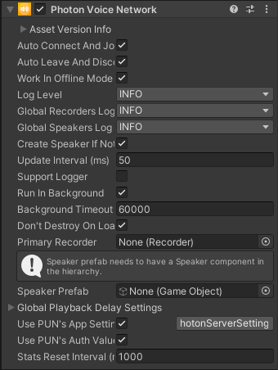
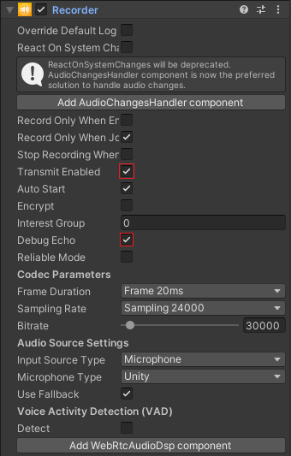

다섯 번째 튜토리얼
11. 그리고 Photon Voice Network 컴포넌트에 있는 Primary Recorder에 Network Voice Manager 오브젝트를 넣어줍니다.
12. 그런 다음 Recoder 컴포넌트에 Transmit Enabled와 Debug Echo 활성화합니다.

Slide 6

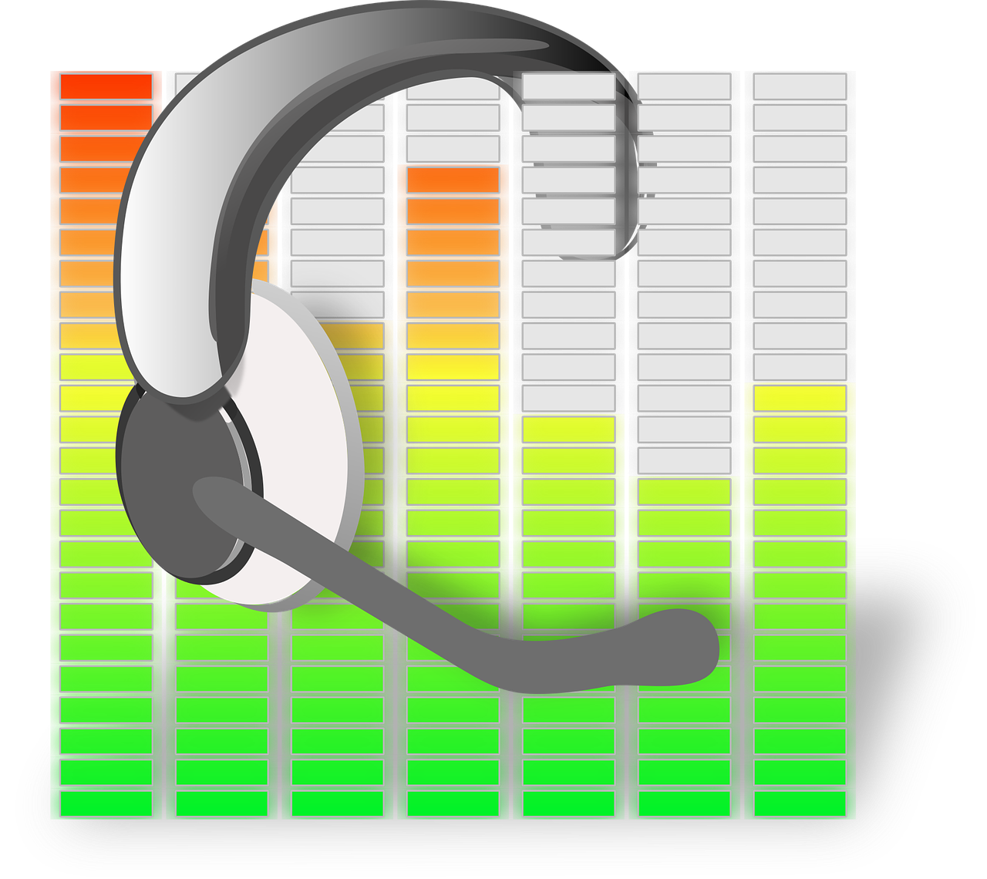

여섯 번째 튜토리얼
Input Source Type(Microphone)은 마이크가 연결되어 있다면 현재 연결된 마이크의 정보가 나타납니다.
13. 그다음으로 Character 오브젝트에 Photon Voice View 컴포넌트를 추가합니다.
만약, 연결되지 않았다면 오류 목록이 나타납니다.
Microphone Device에서 원하는 음성 입력 장치를 선택할 수 있습니다.
DebugEcho를 활성화하면 내 음성이 들리는지 확인할 수 있습니다.
14. 그러고 나서 Character 오브젝트에 Speaker 컴포넌트를 추가합니다.

Slide 7
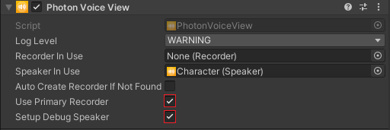
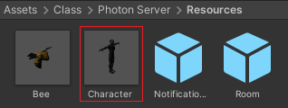

일곱 번째 튜토리얼
16. 그리고 Project 폴더 아래에 있는 Resources 폴더에 Character 오브젝트를 Photon Voice View 컴포넌트의 Speaker In Use에 넣어줍니다.
15. 이제 Photon Voice View 컴포넌트에 Use Primary Recorder와 Setup Debug Speaker를 활성화합니다.

